Slide 1
Осень 2021
Операционные системы
Онлайн-лекции
Лекция №3: WINDOWS. История, архитектура. Механизм сообщений.
Доцент, к.т.н. ГОЛЬЦОВ Александр Геннадьевич
ведущий: к.т.н. Александр Геннадьевич ГОЛЬЦОВ

Slide 2
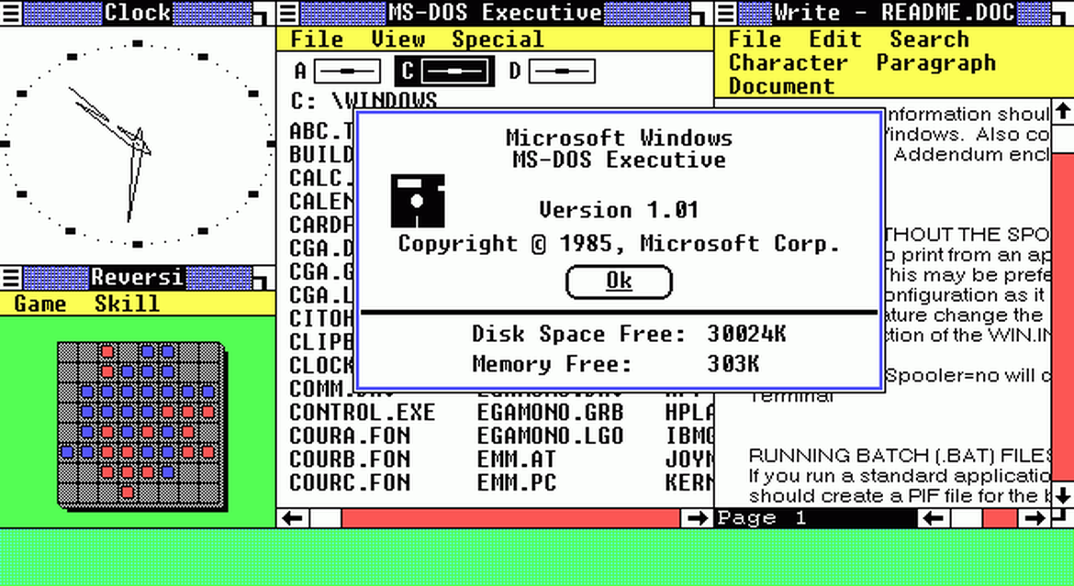
История развития Windows
Windows 1.0 AKA Interface Manager - 1985 год
Аппаратно-независимая графика (GDI)
Идея API
Неперекрывающиеся окна
Уступает решениям от Apple по всем пунктам

Slide 3
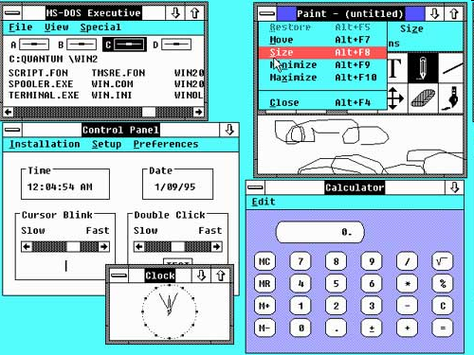
История развития Windows
Windows 2.x - 1987
Перекрывающиеся окна
Выполняется приложение переднего плана

Slide 4
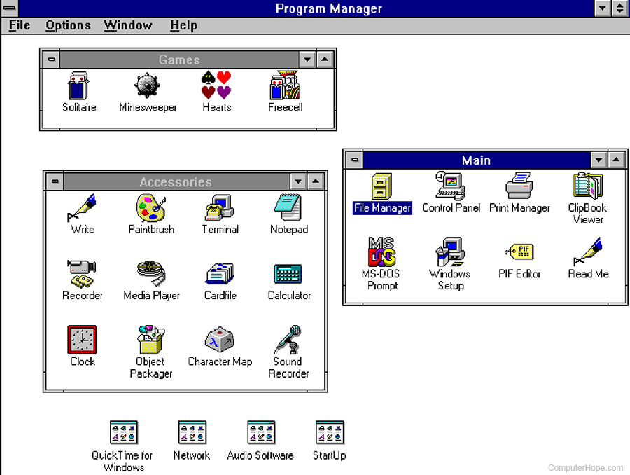
История Windows
Windows 3.1 - 1992
Первая коммерчески успешная версия, стоящая повсеместно у пользователей IBM PC AT
Невытестняющая многозадачность, 16-разрядная
Полноценная оконная
система

Slide 5
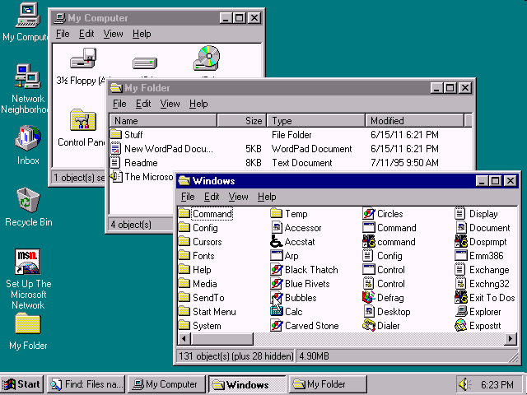
История Windows
Windows NT 3.1 - 1993
32-разрядная, интерфейс как у 3.1, «серверно-профессиональная»
Windows 95 - 1995
32-разрядная, «пользовательская», не-NT!

Slide 6
История Windows
1996 - NT 4.0, «профессиональная», интерфейс как 95
1998 - 98, «пользовательская»
2000 - 98ME, «пользовательская»
2000 - 2000 = NT 5.0
2001 - XP = NT 5.1
2007 - Vista = NT 6.0
2009 - Windows 7 = NT 6.1
2012 - Windows 8 = NT 6.2
2015 - Windows 10 = NT 10

Slide 7
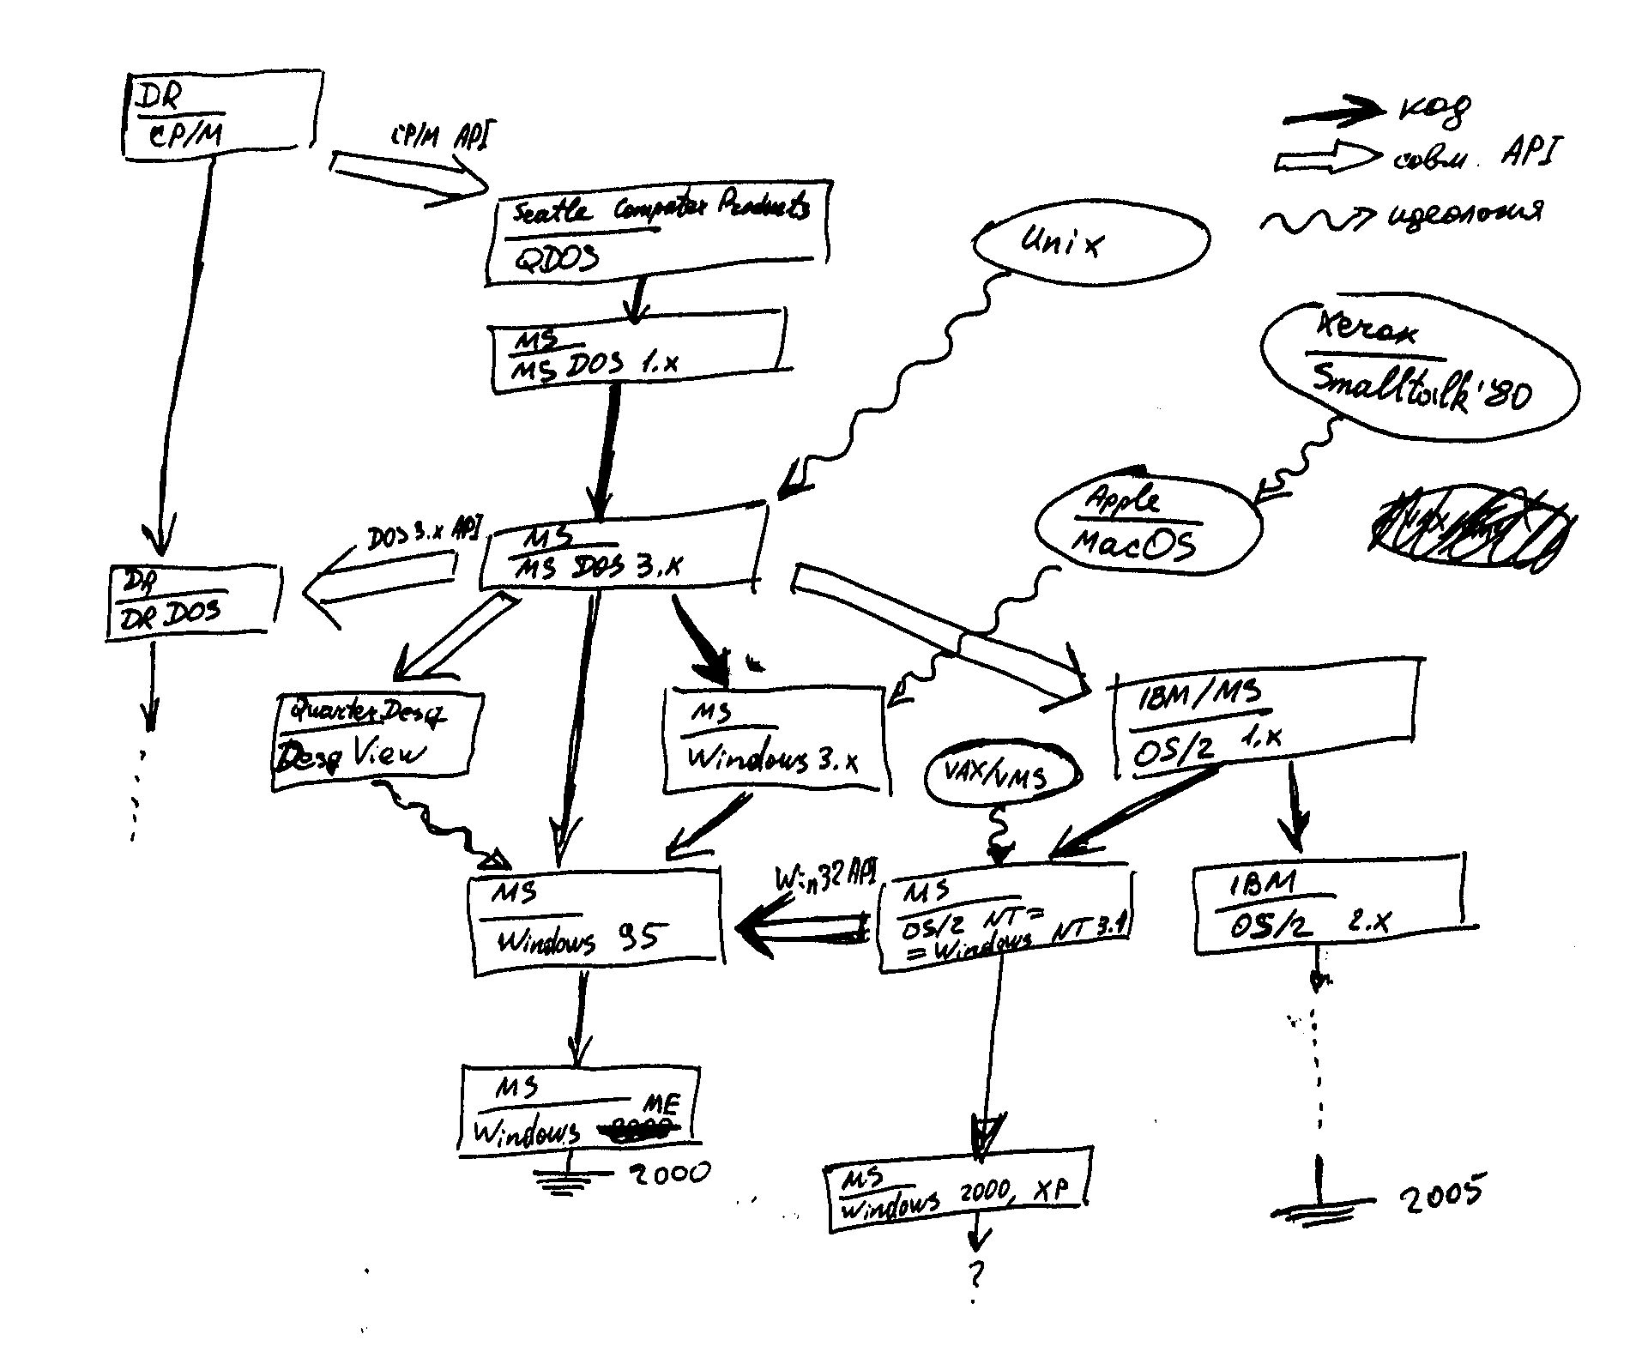

Slide 8
Структура и архитектура
«Структура» - из чего состоит система, все более и более мелкое деление:
Организм - органы - ткани - клетки - молекулы белков - атомы - частицы - кварки? - ???
«Архитектура» - принцип взаимодействия составных частей системы. Базируется на структуре.

Slide 9
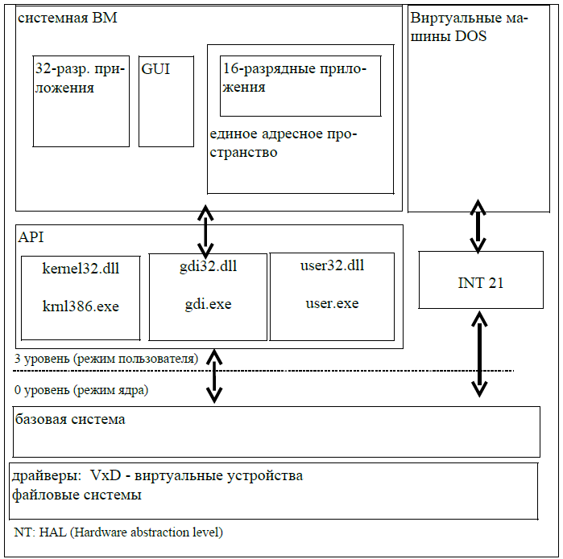
Архитектура Windows

Slide 10
HAL
Hardware Abstraction Layer (HAL) - условно, драйвер материнской платы. Код, для которого важны конкретные адреса портов и аппаратные команды: для управления обработкой прерываний, DMA, таймерами реального времени, синхронизация многопроцессорного исполнения.
HAL не занимается доступом к дискам, мыши, клавиатуре (периферии) - этим занимаются драйверы, они расположены слоем выше.

Slide 11
Windows API
«3 столпа, 3 составные части»:
KERNEL (ядро) - управление многозадачностью, памятью, поддержка DLL, механизма сообщений, файлового ввода-вывода
USER (пользовательский интерфейс) - работа с окнами + строковые функции
GDI (графический интерфейс) - рисование на экране и любом другом графическом устройстве вывода (принтер, плоттер…)

Slide 12
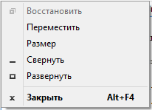
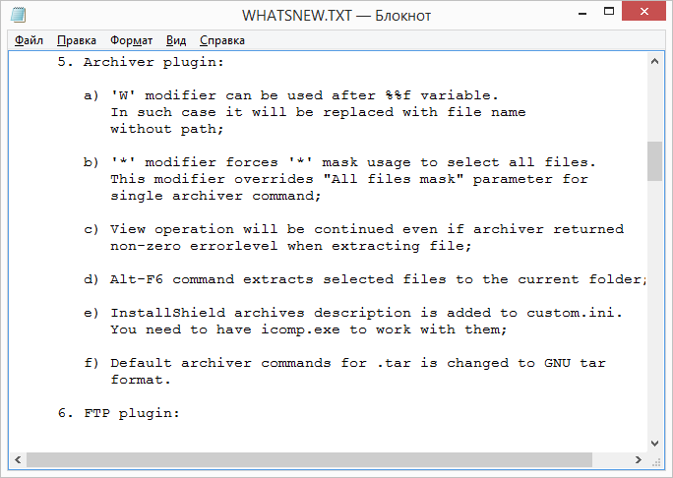
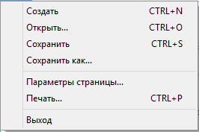
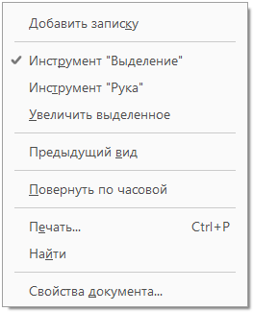
Оконные термины
system menu - системное меню
caption - заголовок
client area -
клиентская/рабочая
область
border - рамка
menu bar - полоса меню
scroll bar - полоса прокрутки
dropdown menu - выпадающее меню
popup menu - всплывающее меню
Рамка+заголовок+меню+полосы прокрутки = non-client area, неклиентская область

Slide 13
Программа для Windows: вводные сведения

Slide 14
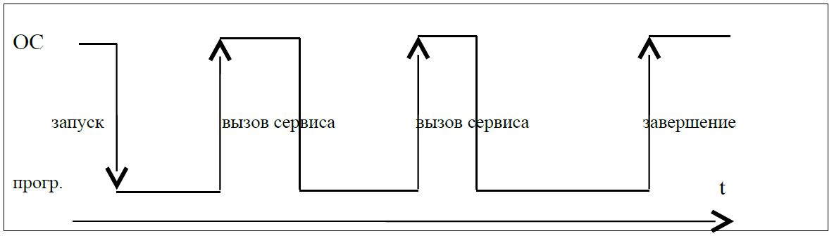
Программа и однозадачная ОС
«Программа делает свое дело, периодически вызывая сервисные функции ОС»

Slide 15
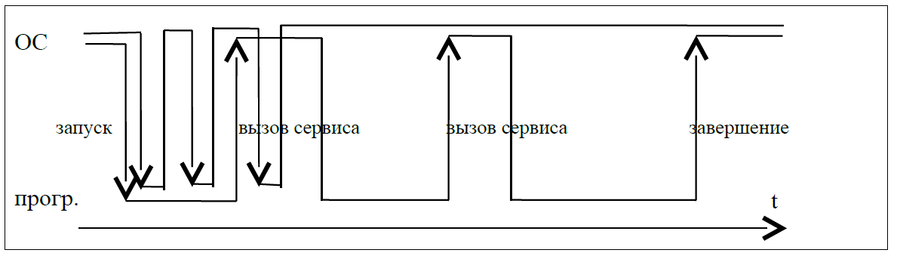
Программа и Windows
«Программа вызывает сервисы ОС, ОС в свою очередь требует от программы реакции на события»
Когда в системе возникает событие, возможно требующее реакции программы, программе посылается СООБЩЕНИЕ.

Slide 16
Сообщения Windows
Для подготовки к экзамену см.
Windows and Window messages

Slide 17
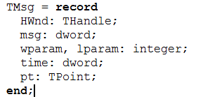

Сообщения Windows
Сообщение - это небольшой блок данных (28 байт).

Slide 18

Сообщения Windows
Сообщения адресованы ОКНАМ
Программа обрабатывает сообщения, адресованные ее окнам, в ОКОННЫХ ПРОЦЕДУРАХ
Оконная процедура существует ДЛЯ КАЖДОГО ОКНА, возможно - одна на несколько окон
WndProc
WndProc

Slide 19
Получатели сообщений
hWnd содержит хэндл конкретного окна ➔ это окно
hWnd = 0 ➔ «сообщение потока», например, WM_QUIT, обрабатывается вне оконных процедур
hWnd = -1 = HWND_BROADCAST ➔ широковещательное сообщение, все окна переднего плана в системе

Slide 20
Способы доставки сообщений
Буферизованный (queued), асинхронный, POST:
сообщения помещаются в очередь, обработка «потом»
Небуферизованный (non-queued), синхронный, SEND:
сообщения обрабатываются немедленно в момент отправки

Slide 21
Буферизованные сообщения
Помещаются в очередь FIFO те самые блоки 28 байт
Программа должна их ЯВНО извлечь из очереди и отправить себе же на обработку
Очередь - для каждого ПОТОКА (thread)
В очередь того потока, в котором создано окно
Некоторые сообщения извлекаются из очереди с нарушением дисциплины FIFO, с низким приоритетом
очередь сообщений
MSG
выборка
hWnd ?
hWnd
WndProc

Slide 22
Небуферизованные сообщения
Отправка окну своего потока = немедленный вызов оконной процедуры
Отправка окну другого потока = помещение в особую высокоприоритетную очередь и обработка не сразу.
Небуферизованные сообщения от внешних потоков обрабатываются ВСЕ в момент любого обращения потока к своей обычной очереди за буферизованным сообщением.

Slide 23
Отправка сообщений программно
Буферизованного:
function PostMessage(hWnd: THandle; Msg: dword;
wParam: integer; lParam: integer): boolean;
функция завершается сразу, нет ожидания
результат функции - логический: удалось ли поместить в очередь
сообщение будет обработано (желаемое действие выполнится)
ПОТОМ
Причина отрицательного результата - неверный хэндл окна (обычно) или очередь переполнена (маловероятно).

Slide 24
Отправка сообщений программно
Небуферизованного:
function SendMessage(hWnd: THandle; Msg: dword;
wParam: integer; lParam: integer): integer;
завершается после окончания обработки, возможно длительной!
возвращаемый результат - сформирован обработчиком
после вызова функции сообщение УЖЕ обработано, действие уже выполнено, и известен результат

Slide 25
Коды сообщений (поле Msg)
Для кодов сообщений в заголовочных файлах описаны константы (см. messages.pas).
«Сообщений для окон общего назначения» - около 250 штук, имена констант начинаются с WM_, например WM_PAINT, WM_CLOSE, коды до 1024.
Есть сообщения специфические, например LB_DELETESTRING, их тоже весьма много.
Программист имеет право придумывать «свои» сообщения, которые только он знает, как обрабатывать.

Slide 26
Структура программы для Windows
Начальная настройка, создание главного окна
Цикл выборки и обработки сообщений
Оконные процедуры и все, что из них вызывается
Вся «полезная логика» программы для Windows,
имеющей оконный интерфейс,
как правило, реализуется как обработка
тех или иных сообщений.

Slide 27
Оконная процедура
Описывает поведение окна, т.е. его реакцию на сообщения
ВСЕ сообщения, адресованные окну, проходят через его оконную процедуру
Оконная процедура пишется программистом, но вызывается - операционной системой
Это так называемая «процедура обратного вызова» (callback procedure)
Должна строго соответствовать шаблону вызова
Вообще-то это функция, так как возвращает результат - результат обработки сообщения

Slide 28
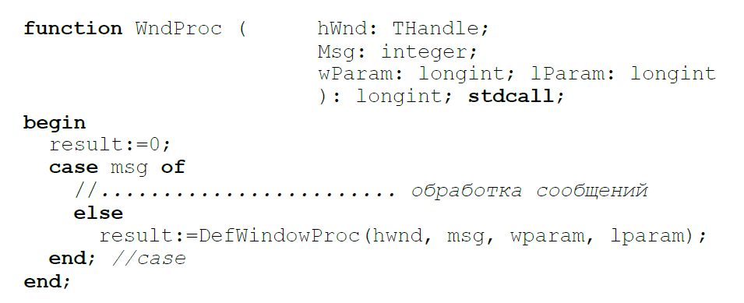
Шаблон оконной процедуры
longint = integer
Внутри можно узнать время отправки и положение курсора:
GetMessageTime(…)
GetMessagePos(…)

Slide 29
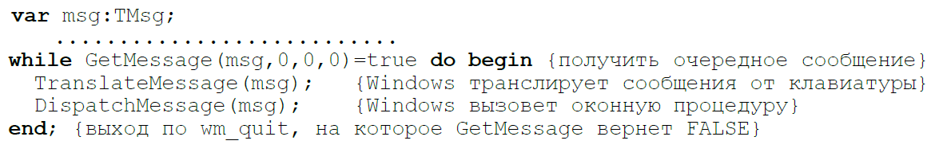
Цикл выборки и обработки сообщений

Slide 30
Функция GetMessage
Если сообщений в очереди нет - ЖДЕТ
Если получено сообщение WM_QUIT - возвращает 0 (false)
Если получено другое сообщение - возвращает 1 (true)
Если произошла ошибка - возвращает –1
(что в Паскале эквивалентно истине, поскольку логические конструкции проверяются на «ноль - не ноль»)

Slide 31
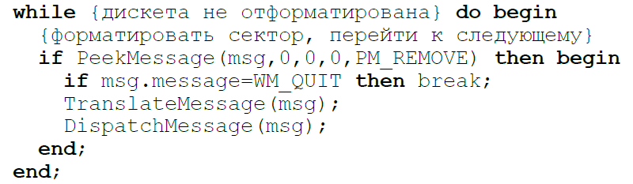
Обработка сообщений и долгие операции
Вычисления рекомендуется выносить в отдельные потоки
Можно применить такой прием:

Slide 32
Создание окон
Все окна являются экземплярами какого-либо ОКОННОГО КЛАССА
Оконный класс - объект операционной системы
(мы не говорим про ООП !!!)
Оконный класс содержит адрес оконной процедуры
При создании окна указывается оконный класс
Оконный класс может быть уже готовый, например, системный для кнопок, списков и прочих органов управления
Для окон переднего плана обычно объявляют свой оконный класс
Сколько оконных процедур - столько классов

Slide 33
Оконный класс
Оконный класс имеет имя
Для идентификации в системе используется строка или АТОМ
Регистрируется в системе при помощи заполнения полей большой записи и вызова RegisterClassEx()
Атом (Atom) - специальным образом зарегистрированная в системе строка, для ссылок на которую используется целый
16-разрядный идентификатор. Сам этот идентификатор также называют атомом.

Slide 34
Порождение окон
CreateWindow(…) или CreateWindowEx(…)
- функции с множеством параметров, один из которых - строка или атом, идентифицирующие класс.

Slide 35
Строка, атом и символ
Некоторые функции Windows позволяют передавать в качестве параметра строку, завершаемую нулем, атом или отдельный символ. Как Windows понимает, что собственно передали? Функция-то одна и та же, прототип один и тот же. Описан параметр типа PChar (32-разрядный указатель).
Pointer
≠0
у указателя на реальные данные ВСЕГДА ненулевое старшее слово
у атома старшее слово нулевое (он 16-разрядный), но старший байт младшего слова не равен нулю
у символа в трех старших байтах нули
Atom
0
≠0
Char
0
0

Slide 36
Спасибо за внимание.

